Slide 1

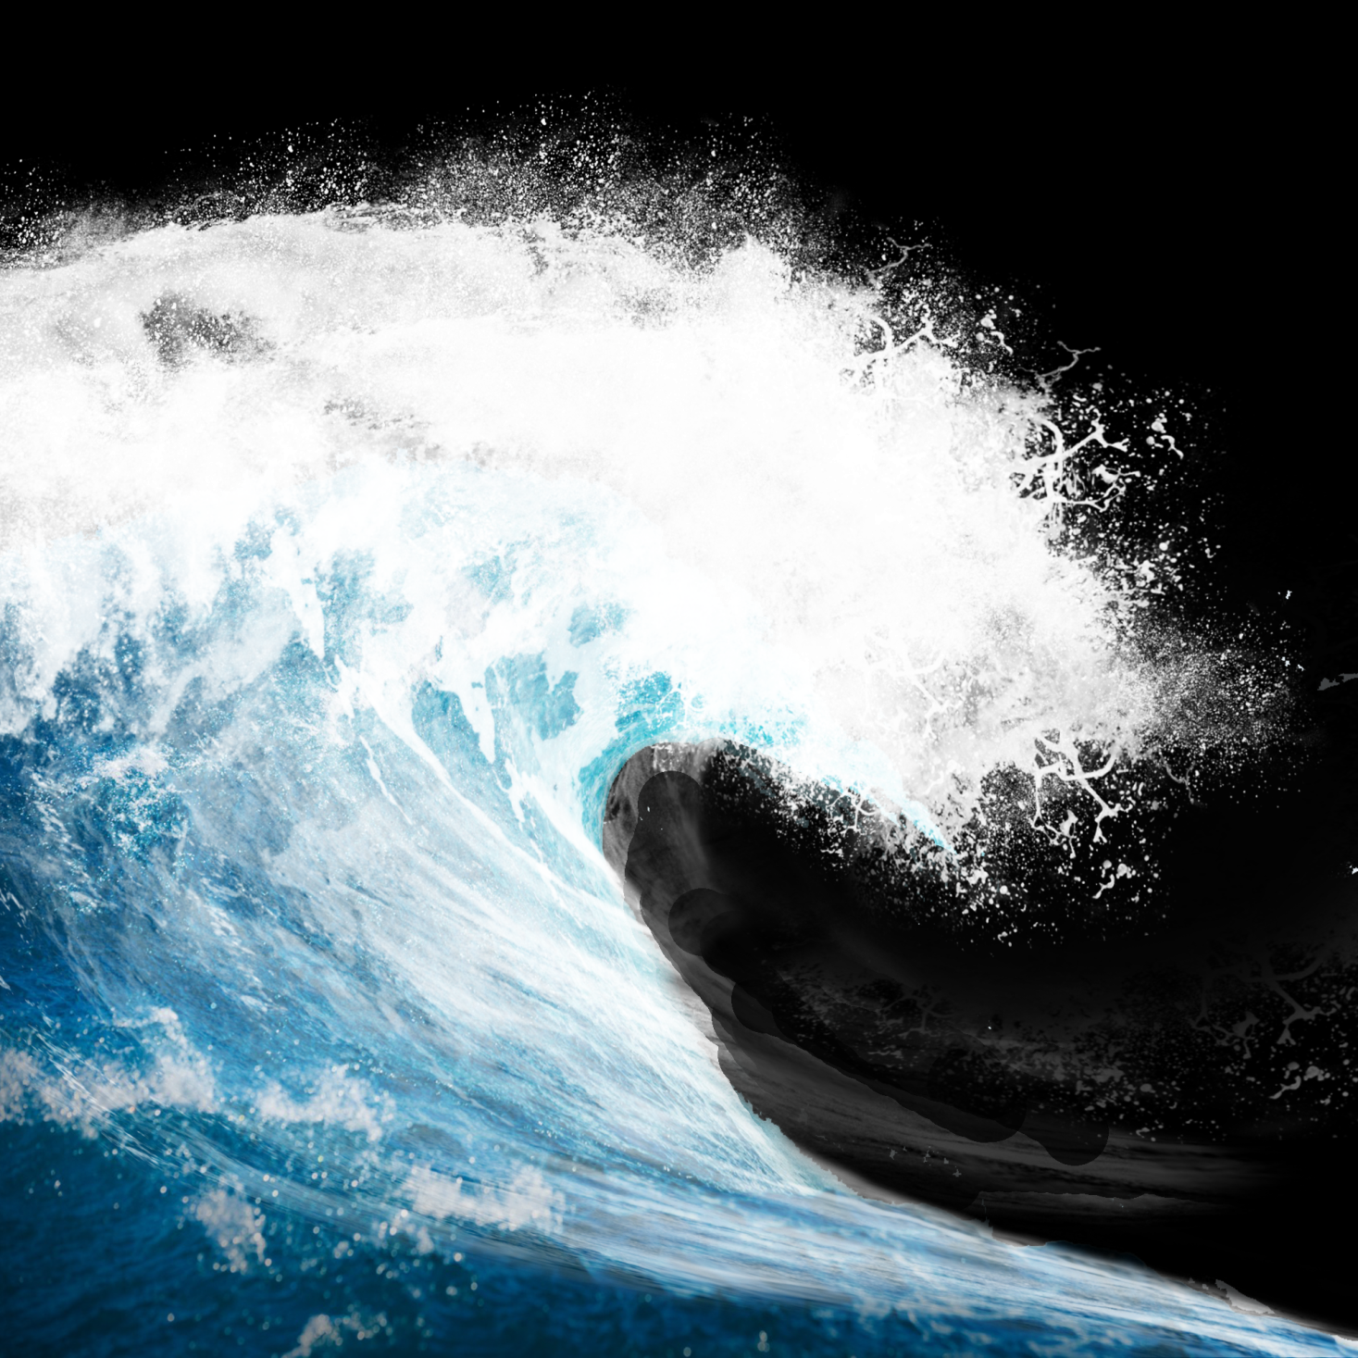
CHỦ ĐỀ : ĐẠI DƯƠNG MÊNH MÔNG
Bài 3 : ĐẠI DƯƠNG TRONG
MẮT EM ( Tiết 2 )

Slide 2
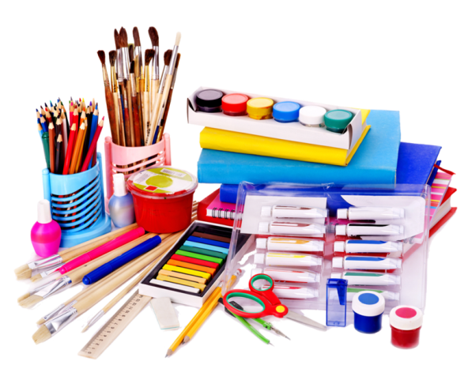
Chuẩn bị đồ dùng học tập

Slide 3
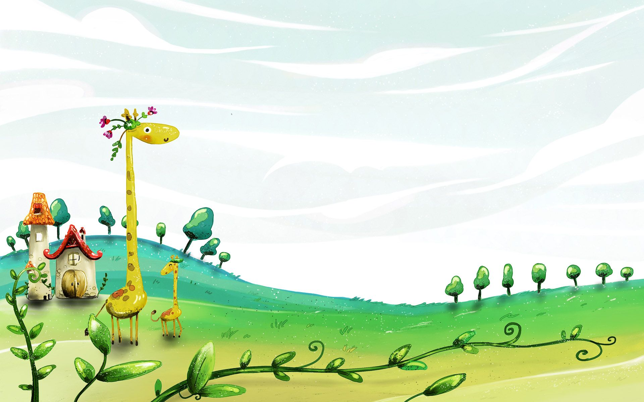
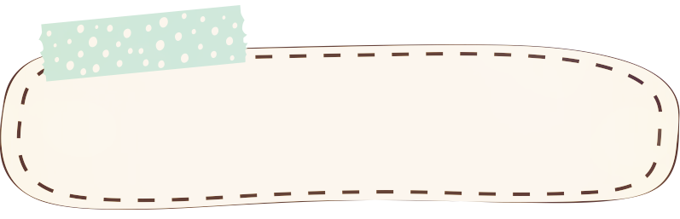

LƯU Ý
Nêu lại các bước vẽ con vật dưới đại dương

Slide 4

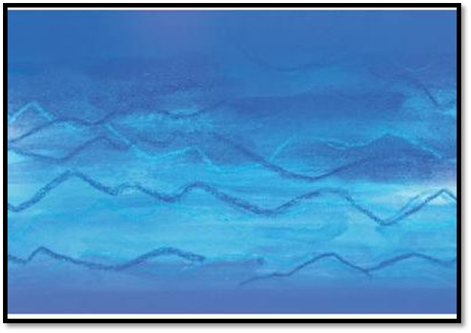
Cách vẽ con vật dưới đại dương
Bước 1 : Vẽ vẽ hình con vật bằng nét

Slide 5
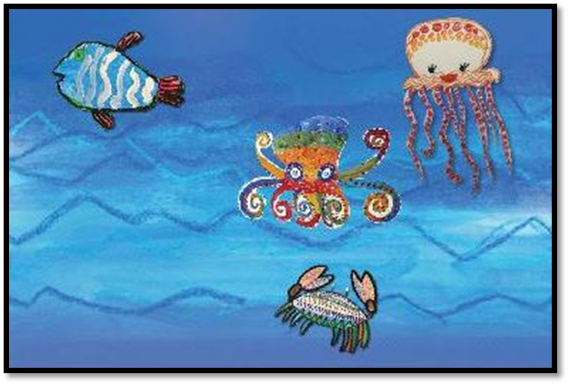
Bước 2 : sắp xếp và dán hình các con vật trên nền vừa tạo

Slide 6
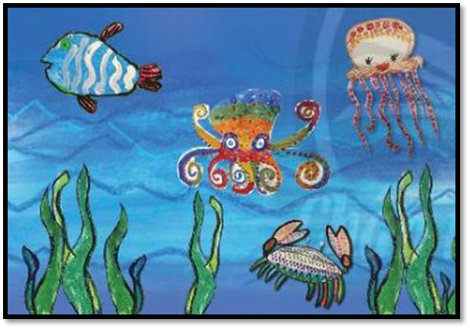
Bước 3: Vẽ , cắt và dán thêm hình trang trí
để bức tranh sinh động thêm

Slide 7

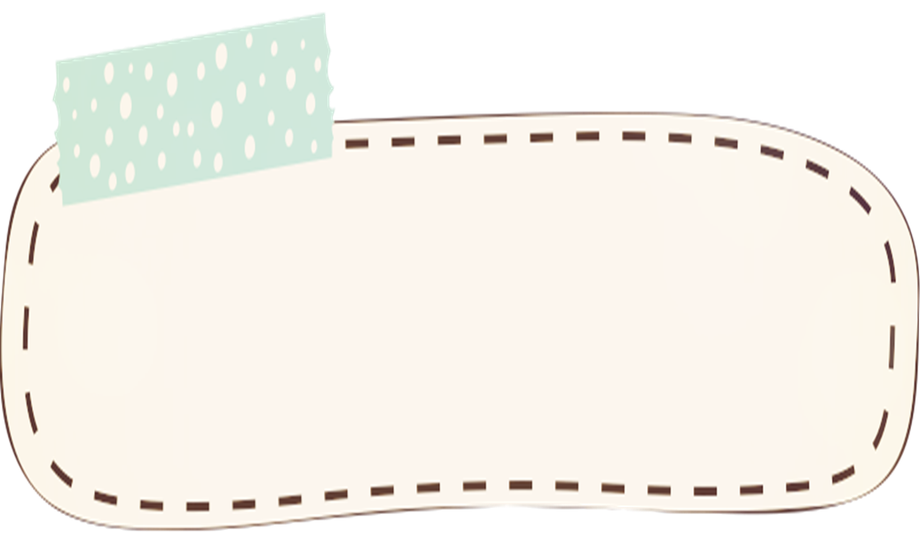
Tưởng tượng câu chuyện cho
những con vật của mình và
dán chúng vào nền màu
của đại dương

Slide 8

học sinh thực hành nhóm tiếp bài của tiết trước .
Các nhóm tập hợp hình các con vật đã cắt rời , tạo sản phẩm mĩ thuật về sự sống dưới đại dương theo ý thích của nhóm , sáng tạo ra câu chuyện của nhóm mình

Slide 9


Trưng bài sản phẩm và chia sẻ sản phẩm
Của nhóm mình / nhóm bạn
Chia sẻ câu chuyện của nhóm

Slide 10

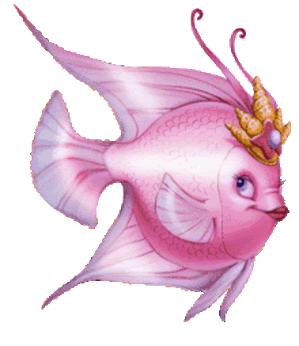

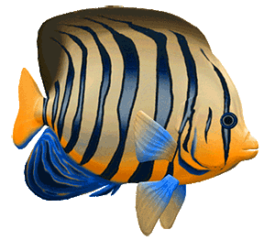
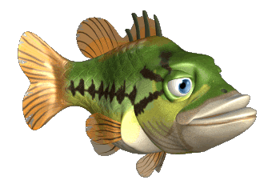
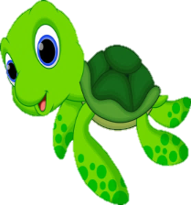
Tổng kết Chủ Đề
Hãy yêu thiên nhiên và có ý thức giữ gìn , bảo vệ môi trường biển

Slide 11

Chúc quý thầy cô và gia đình
luôn mạnh khỏe gia đình hạnh phúc
chúc các bạn HS chăm ngoan học giỏi

